Slide 1
PHITS
Multi-Purpose Particle and Heavy Ion Transport code System
SuperMCを用いたCADジオメトリのPHITS入力形式への変換
2017年6月改訂
title
1
Notes:
PHITS講習会 入門実習

Slide 2
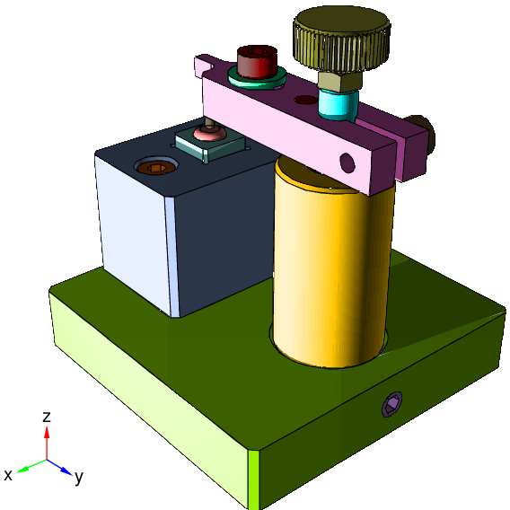
実習目的
中国科学院原子力安全研究所が開発する登録制フリーソフトSuperMCを使ってCAD形式のジオメトリをPHITSの入力形式に変換する方法を実習します
SuperMC
PHITS
Purpose
2
Notes:
「実習」 前の基本的な話から

Slide 3
注意事項
SuperMCはWindows及びLinuxでのみ動作する （ただしLinuxでの動作は未確認）
基本的にはフリーソフトだが，ライセンスの取得には1週間ほど時間を要する。またライセンスは毎年更新する必要がある
変換できるCAD形式は*.sat, *.sab, *.stp, *.step形式のみである
スプライン曲面を利用したセルの変換はできない
Important Notice
3

Slide 4
SuperMCのインストール
SuperMCの事務局にメールを送る
メールの返信に書かれたFTPサイトにアクセスし，インストーラ及びライセンス同意書などをダウンロード
ライセンス同意書に必要事項を記入する
SuperMCをインストールし，ライセンス要求ファイルを作成する （この段階ではPHITS形式への変換機能は使えない）
ライセンス同意書及びライセンス要求ファイルをSuperMC事務局にメールで送る
SuperMC事務局よりライセンス許諾ファイルが送られてくる （この過程で1週間ほど時間を要する場合がある）
SuperMCを起動して，ライセンス許諾ファイルを有効にする
ハンコを押したライセンス同意書をSuperMC事務局に郵送する
詳しくはLicenseフォルダのreadme.docxを参照
Install
4

Slide 5
物質ファイルの準備
このフォルダにあるcompound.txtをSuperMCをインストールしたフォルダのProgram\Modeling\DataBaseにコピー
新しい物質を定義したい場合は，compound.txtをテキストエディタで直接編集する必要がある（将来的には，SuperMCのGUIを使って直接編集できるようにする予定だが，現在はバグのためその機能が使えない）
c =======================
#Teflon
c =======================
cinfo:
c1*mass density:2.15
c2*volume fraction:100%
c3*
c =======================
6000.50c 0.333333 1.0
9019.50c 0.666667 1.0
c =======================
→物質名
→物質密度(g/cm³)
→元素.断面積拡張子 相対原子密度
元素の定義方法はZ*1000 + A
JENDL-4.0の拡張子は「.50c」
今のところ重量密度での定義は不可
Preparation of compound.txt
5

Slide 6
CADファイルを開く
①
① Openボタンを押してmodel1.stepを選択
サンプルCADファイルmodel01.stepは，（株）竹中工務店の鈴木正樹様よりご提供いただきました
6

Slide 7
セルのPropertyを表示する
②
①
① １つのセルを左クリックで選択し，右クリック→Property
② PhysicsタブにあるEdit Material Cardボタンをクリック
7

Slide 8
使用する物質リストを作成する
②
③
①
compound.txtで定義した物質がMaterial.libに表示されるので，このジオメトリに必要な物質を選択
「 >> 」ボタンを押して物質をMaterial Listに追加
このジオメトリで利用する全ての物質を追加したらOKボタンを押す
8

Slide 9
物質を選択する
③
①
②
Numberをクリックし，セルに対応する物質を選択する
Applyボタンを押す。全てのセルに対してこの手順を繰り返して物質を選択
物質情報を含むジオメトリデータをSuperMCのフォーマット（*.fds形式）で保存する
（「File」→「Save as」→ファイル名を入力して保存）
9

Slide 10
PHITS入力形式に変換する
①
②
③
④
Convertメニューを選択
Write PHITSをクリック
Generate void spaceをチェック
出力ファイル名を決めてOKボタンをクリック
10

Slide 11
PHITSを実行する
出力されたPHITS入力形式（model01.inp）をTeraPadなどテキストエディタ（ノートパットは不可）で確認し，保存する （現在のSuperMCは，リターンコードに関するバグがあり保存が必須）
[cell], [surface], [material]セクションを含まないPHITS入力ファイル(phits.inp)を準備し，inflコマンドを使って出力ファイル（model01.inp）を組み込む
phits.inpを入力ファイルとしてPHITSを実行する
[Cell]
1 -2.70000005e+000 ( -2 25 -24)
…
[Surface]
1 C/Z 0.0 -150.00 …
…
[Material]
m1
13027.50c 1.00000e+000
...
→ inflコマンドを使う
ために必要
file=phits.inp
[ T i t l e ]
Sample input for reading SuperMC geometry
[ P a r a m e t e r s ]
icntl = 11
...
infl: {model01.inp}
...
model01.inp
phits.inp
11

Slide 12
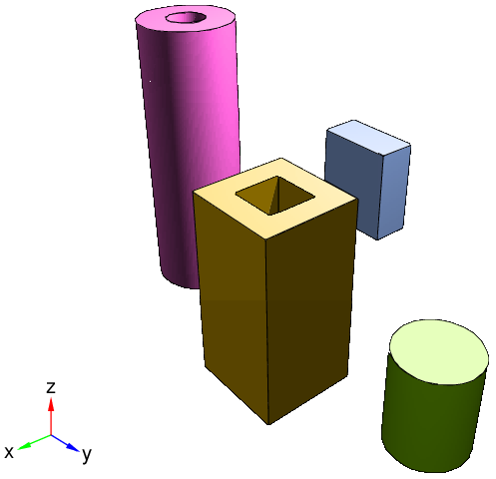
PHITSの結果
ictl = 11
ictl = 0
3dshow.eps
deposit.eps
12

Slide 13
エラー対処方法
１．真空のcell定義でエラーが生じる
例： model01.inp 12 :
Description of [cell] is wrong
原因： リターンコードの問題が解決されていない
対策： TeraPadでSuperMCの出力ファイルを開いて保存
２．Lost particleが頻発する，もしくは2重定義領域が発生する
例： *** Lost partice in CG/GG *** lost = 1
nbch ncs no = 1 13 43
原因： CADデータそのものに隙間や2重定義がある場合が多い
対策： SuperMCで「Preprocess」→「Check」→「Yes」とすれば修正
される可能性がある
３．PHITS入力形式に変換する際，変換できないセルがある
例：Error: 2 Cells 1(1) 2(2) contain spline surface, the solids will not be converted
原因： スプライン曲面を使っているためPHITSが対応できない
対策： スプライン曲面を使わないようにCADファイルを修正する*
*SuperMCでは修正できないので「SpaceClaim」など市販のCADソフトウェアを利用する必要がある
13

Slide 14
まとめ
SuperMCを使えば，CAD形式のジオメトリをPHITS入力形式に簡単に変換することができる
変換できるCAD形式は*.sat, *.sab, *.stp, *.stepに限定されている
スプライン曲面は変換できない
今後，線源やタリーの設定など，より親和性を高めていく予定
SuperMCとPHITSを組み合わせて計算した結果を発表する場合は，必ず下記の文献も引用して下さい
Y. Wu et al. CAD-based Monte Carlo program for integrated simulation of nuclear system SuperMC, Ann. Nucl. Energy, 82, 161-168 (2015)
Summary
14

